Slide 1

Økonomiplan 2026-2029
med årsbudsjett 2026
Kommunestyret 5. november 2025

Slide 2
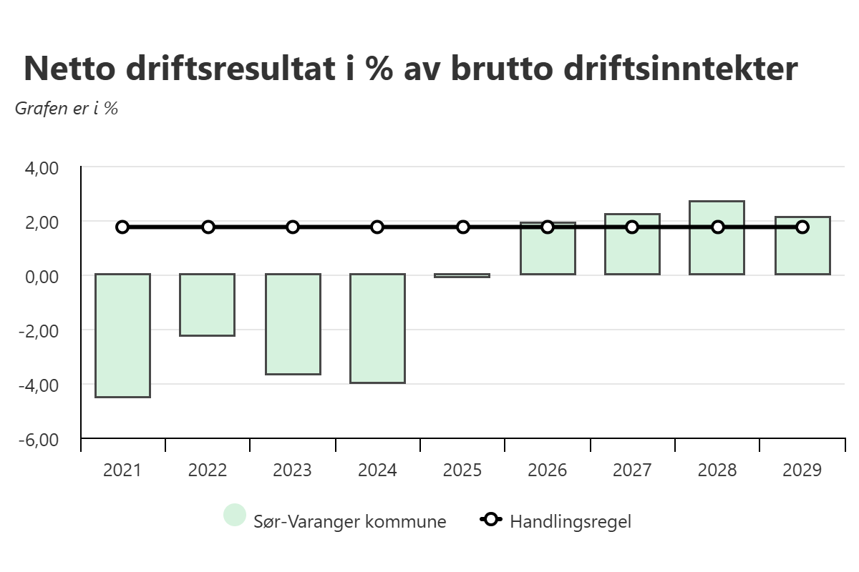
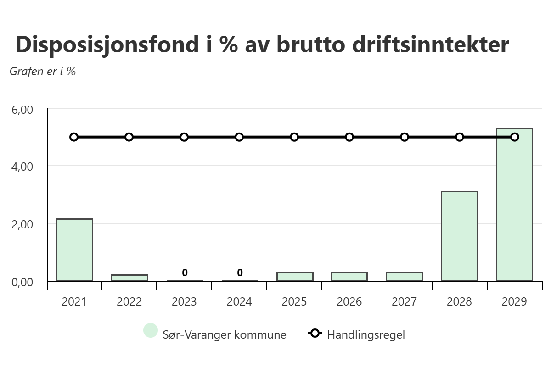
Finansielle måltall jf. økonomireglement

Slide 3
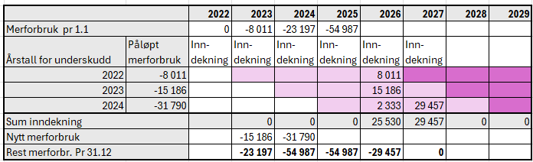
Inndekningsplan – i 2026 og 2027

Slide 4
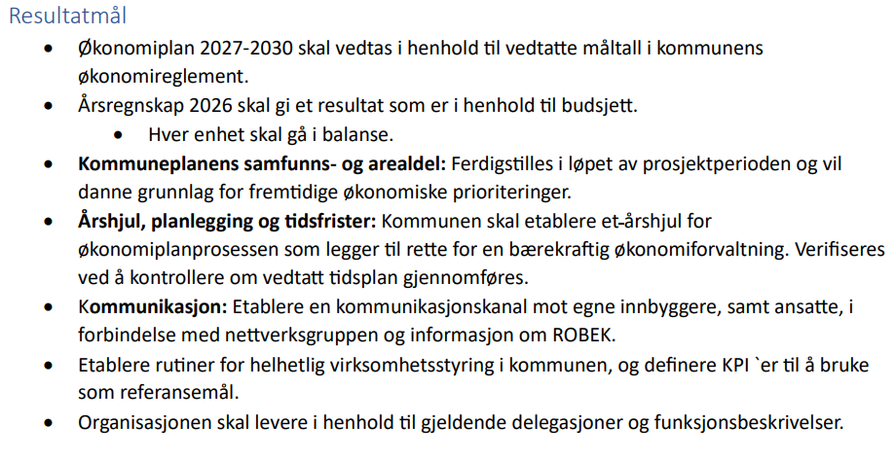
Prosjektplan – Nettverk for bærekraftig kommuneøkonomi

Slide 5
Budsjettprosessen
Konsekvensjustert budsjett
Opprinnelig budsjett 2025
Vedtak forrige periode
Budsjettreguleringer i løpet av 2025
Politiske vedtak
Regnskap 2025 – Tertialrapporter
Gebyrsaker
KOSTRA 2024 – Kommuneinndeksen

Slide 6
Kommunedirektøren prioriterer:
Administrasjon, 76,7 mill.kr
Oppvekst, 321,8 mill.kr
Helse, omsorg og velferd, 365,0 mill.kr
Teknisk, 61,5 mill.kr
Investering, 55,1 mill.kr
låneopptak på 0,0 mill.kr
Ubrukte lånemidler 46,7 mill.kr
bruk av ubundet investeringsfond 3,7 mill.kr

Slide 7
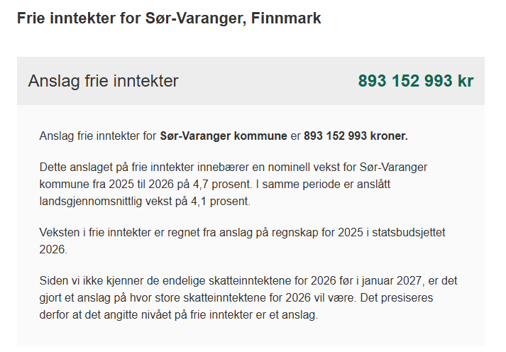
Frie inntekter
Frie inntekter | Endret budsjett 2025 | Øk.plan 2026 | Endring | Øk.plan 2027 | Øk.plan 2028 | Øk.plan 2029
Rammetilskudd | -452 000 000 | -464 075 000 | -12 075 000 | -463 884 000 | -463 897 000 | -463 888 000
Inntektsutjevning | -25 380 000 | -18 025 000 | 7 355 000 | -18 025 000 | -18 025 000 | -18 025 000
Naturressursskatt | -4 666 000 | -4 793 000 | -127 000 | -4 793 000 | -4 793 000 | -4 793 000
Skatt på inntekt og formue (9.954 innbyggere 01.01.2026) | -366 891 000 | -402 693 000 | -35 802 000 | -402 693 000 | -402 693 000 | -402 693 000
 | -848 937 000 | -889 586 000 | -40 649 000 | -889 395 000 | -889 408 000 | -889 399 000
Havbruksfond | -7 300 000 | -13 000 000 | -5 700 000 | -5 000 000 | -13 000 000 | -6 000 000
Eiendomsskatt | -51 570 000 | -55 313 000 | -3 743 000 | -55 313 000 | -55 313 000 | -55 313 000
Utbytte fra selskaper | 0 | 0 | 0 | 0 | 0 | 0
 | -58 870 000 | -68 313 000 | -9 443 000 | -60 313 000 | -68 313 000 | -61 313 000
Sum | -907 807 000 | -957 899 000 | -50 092 000 | -949 708 000 | -957 721 000 | -950 712 000

Slide 8
Andre inntekter
Konsesjonskraftavgift på 2,05 mill.kr
Avsettes 1/3 prim.fond og 2/3 nær.fond
Salg av konsesjonskraft – Fortsetter med å «bruke konsesjonskraften selv» - Lavere inntekt i 2026
Flyktninger – Midlertidig 67,9 mill.kr i 2026
Satser fra IMDI
Integreringstilskudd
Språktilskudd
Vertskommune
Noen mindre tilskudd
51 i 2026 ihht anmodning – 50 hvert år

Slide 9
Øvrig fra finansområdet
Økte pensjonskostnader
Avsatt midler til kassakreditt

Slide 10
Overføring til andre
Sør-Varanger Menighet, drift 7,0 mill.kr, invest. 0,0 mill.kr (utsatt til 2027)
Barentshallene KF, drift 11,7 mill.kr, investering 6,0 mill.kr (inkl. 1,375 mill.kr er gratis hall leie)
Norasenteret – krise og incestsenter IKS, 3,1 mill.kr
Brenselsutsalget og Grenseprodukter 2,1 mill.kr
KomRev Nord IKS, 1,77 mill.kr
Kontrollutvalgan KO, kr 212.000
Interkommunal arkiv Finnmark IKS, kr 967.000
Kirkenes Storkjøkken, 13,0 mill.kr
Øst-Finnmark regionråd, kr 610.000
Tilskudd til private barnehager, 12,2 mill.kr
Sør-Varanger utvikling, 2,0 mill.kr
Visit Kirkenes, kr 350 000
FFK/Pasvik folkehøgskole, kr 300.000

Slide 11
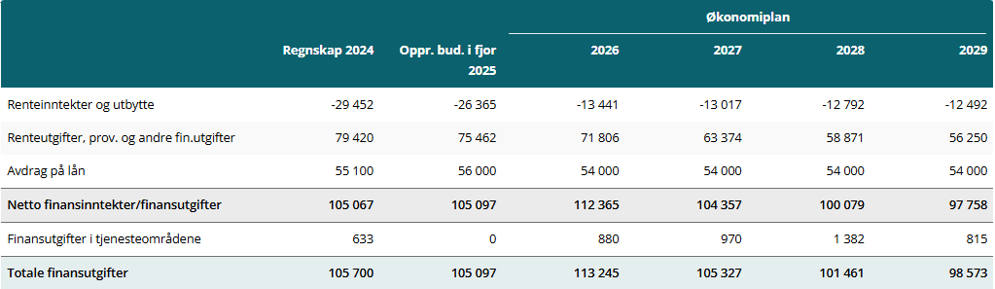
Finansinntekter og -utgifter

Slide 12
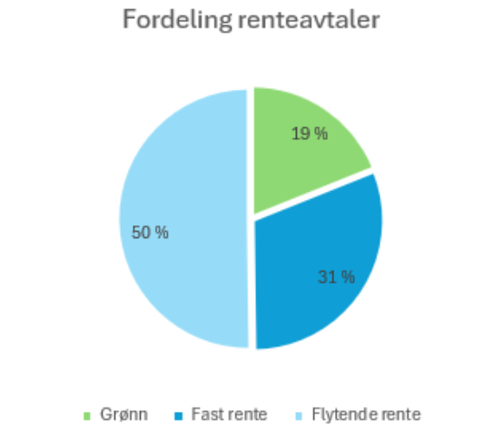
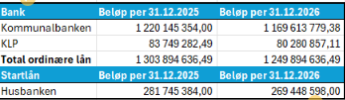
Lånegjeld Kommunedirektøren foreslår å bruke ubrukte lånemidler fra tidligere låneopptak. Minimumsavdrag beregnet til 54,0 mill.kr i 2026 – Ny forskrift for klassifisering av levetid på anlegg

Slide 13
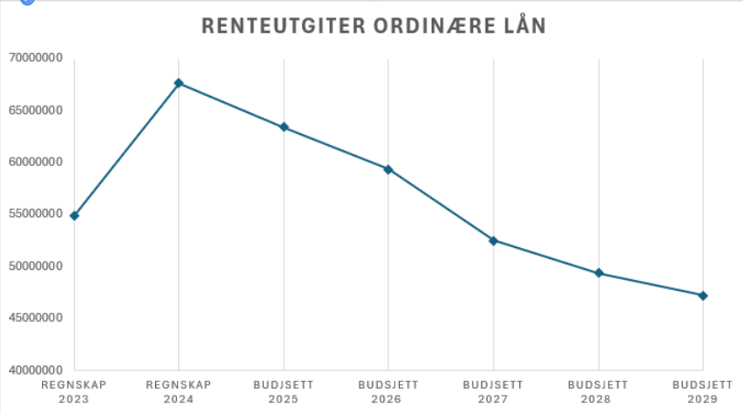
Utvikling ordinære renteutgifter

Slide 14
Bolyst
Aurora Kino IKS – kr 675.000, samt dekning av husleie
Grenselandmuseet, Varanger Museum, Tana-Varanger Museumssiida – samlet 3,02 mill.kr
Pikene på broen, N-Norsk kulturavtale 2022-2025, kr 153.000
17. mai og samefolkets dag, kr 100.000
Finnmarksløpet, kr 75.000 + tilretteleggingsjobber beregnet til om lag 150 000,-
Kirkeneskonferansen, kr 50.000 + 50 000,- (politisk deltakelse)
Belysning torget, kr 30.000 (videreført)
Sommerjobb for ungdom – kr 400.000 (Barentshallene KF)
Gratis barnehage

Slide 15
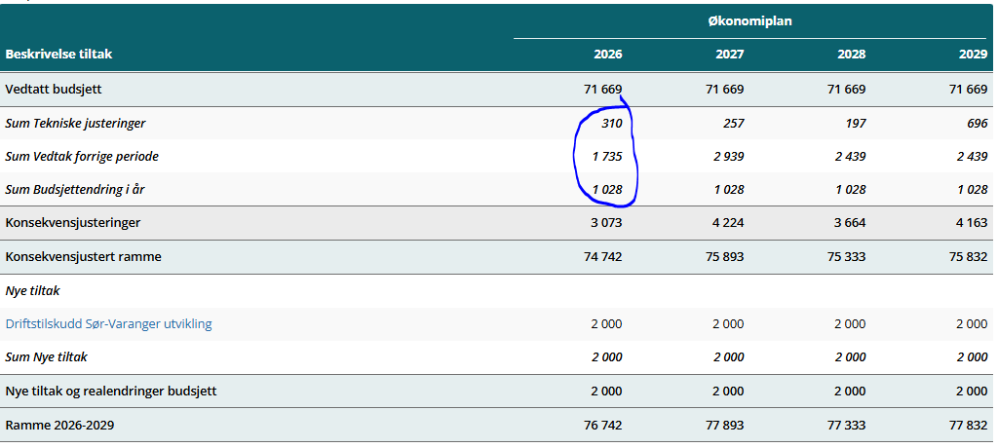
Konsekvensjustert budsjett

Slide 16
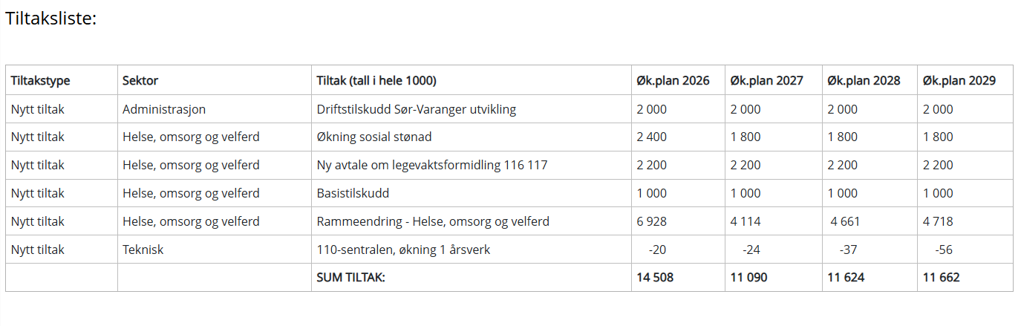
Tiltaksliste

Slide 17
Administrasjon
Teknisk justering av kostnader fra HOV til boligkontoret og IT-avd – Se oversikt HOV
Tilskudd til SVU – Omdisponering av ramme
 | 2026 | 2027 | 2028 | 2029
Øk.plan 2025-2028 inkl. budsjettendringer | 75 432 000 | 76 636 000 | 76 136 000 | 76 136 000
Forslag - Øk.plan 2026-2029 | 76 742 000 | 77 893 000 | 77 333 000 | 77 832 000
Rammeendring | 1 310 000 | 1 257 000 | 1 197 000 | 1 696 000
Tiltakstype | Tiltaksnavn | 2026 | 2027 | 2028 | 2029
Endring sist vedtatte | Næringsavdeling i Sør-Varanger kommune | - 1 000 000 | - 1 000 000 | - 1 000 000 | - 1 000 000
Endring sist vedtatte | Raskere og mer effektiv kommune ( «nye midler fra 2026» ) | - 1 000 000 | - 1 000 000 | - 1 000 000 | - 1 000 000
Nytt tiltak | Driftstilskudd Sør-Varanger utvikling | 2 000 000 | 2 000 000 | 2 000 000 | 2 000 000

Slide 18
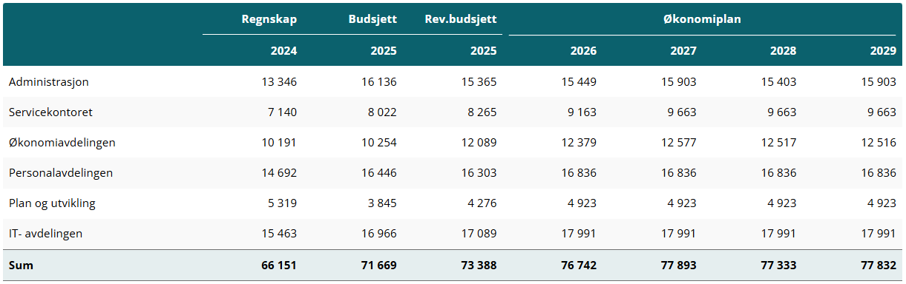
Administrasjon
Teknisk justering av kostnader fra HOV til boligkontoret og IT-avd – Se oversikt HOV
Tilskudd til SVU – Omdisponering av ramme
 | 2026 | 2027 | 2028 | 2029
Øk.plan 2025-2028 inkl. budsjettendringer | 75 432 000 | 76 636 000 | 76 136 000 | 76 136 000
Forslag - Øk.plan 2026-2029 | 76 742 000 | 77 893 000 | 77 333 000 | 77 832 000
Rammeendring | 1 310 000 | 1 257 000 | 1 197 000 | 1 696 000
Tiltakstype | Tiltaksnavn | 2026 | 2027 | 2028 | 2029
Endring sist vedtatte | Næringsavdeling i Sør-Varanger kommune | - 1 000 000 | - 1 000 000 | - 1 000 000 | - 1 000 000
Endring sist vedtatte | Raskere og mer effektiv kommune | - 1 000 000 | - 1 000 000 | - 1 000 000 | - 1 000 000
Nytt tiltak | Driftstilskudd Sør-Varanger utvikling | 2 000 000 | 2 000 000 | 2 000 000 | 2 000 000

Slide 19
Kultur og oppvekst – Eksl. Flyktning- og komp.enhet
 | Eksl. Flyktning- og kompetanseenheten | 2026 | 2027 | 2028 | 2029
 | Øk.plan 2025-2028 inkl. budsjettendringer | 289 532 000 | 285 532 000 | 285 532 000 | 285 532 000
 | Forslag - Øk.plan 2026-2029 | 292 893 000 | 288 864 000 | 288 864 000 | 288 864 000
 | Rammeendring | 3 361 000 | 3 332 000 | 3 332 000 | 3 332 000
Teknisk justering | Pensjon - Korrigering fra finans | - 2 061 000 | - 2 032 000 | - 2 032 000 | - 2 032 000
Teknisk justering | Flyktning- og kompetanseenhet | - 1 300 000 | - 1 300 000 | - 1 300 000 | - 1 300 000
 | Reell rammeendring | - | - | - | -
Flyktning- og kompetanseenheten eksl. pga flyktningbudsjett

Slide 20
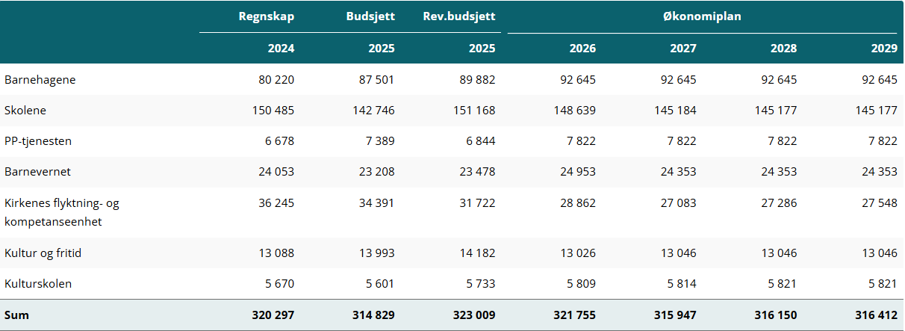
Kultur og oppvekst

Slide 21
Helse, omsorg og velferd
 |  | 2026 | 2027 | 2028 | 2029
 | Øk.plan 2025-2028 inkl. budsjettendringer | 354 260 000 | 354 006 000 | 353 506 000 | 353 506 000
 | Forslag - Øk.plan 2026-2029 | 364 965 000 | 361 497 000 | 361 544 000 | 361 601 000
 | Sum rammeendring | 10 705 000 | 7 491 000 | 8 038 000 | 8 095 000
Nye tiltak | Økning sosialstønad | - 2 400 000 | - 2 000 000 | - 2 000 000 | - 2 000 000
Nye tiltak | Ny avtale legevaktsformidling | - 2 180 000 | - 2 180 000 | - 2 180 000 | - 2 180 000
Nye tiltak | Økning basistilskudd | - 1 000 000 | - 1 000 000 | - 1 000 000 | - 1 000 000
Teknisk justering | Husleie og strøm flyttet til boligkontoret | 1 390 000 | 1 390 000 | 1 390 000 | 1 390 000
Teknisk justering | Lisenser flyttet til IT | 413 000 | 413 000 | 413 000 | 413 000
 | Sum økning av ramme helse, omsorg og velferd | 6 928 000 | 4 114 000 | 4 661 000 | 4 718 000

Slide 22
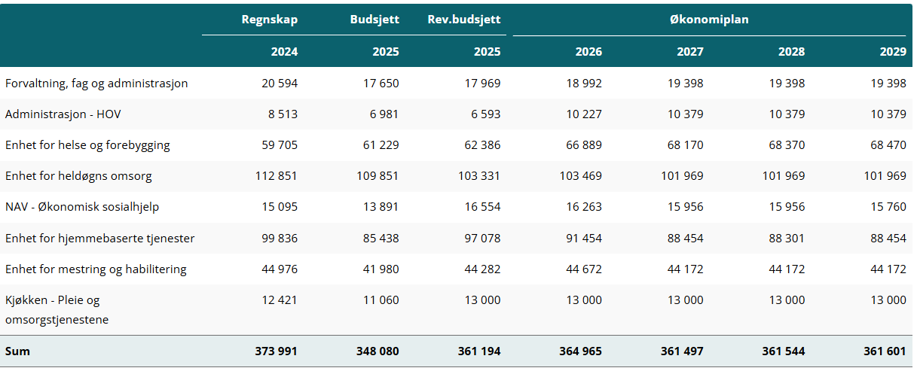
Helse, omsorg og velferd

Slide 23
Tekniske tjenester
 |  | 2026 | 2027 | 2028 | 2029
 | Øk.plan 2025-2028 inkl. budsjettendringer | 62 589 000 | 62 056 000 | 60 351 000 | 60 351 000
 | Forslag - Øk.plan 2026-2029 | 61 560 000 | 60 476 000 | 59 702 000 | 59 321 000
Type tiltak | Rammeendring | - 1 029 000 | - 1 580 000 | - 649 000 | - 1 030 000
Teknisk justering | Selvkostbudsjett VAR og Feiing ihht. vedtatt budsjett | 1 193 000 | 1 744 000 | 813 000 | 1 194 000
Teknisk justering | Pensjon mot finans | - 164 000 | - 164 000 | - 164 000 | - 164 000
 | Rammeendring | - | - | - | -
Selvkostbudsjett justert ihht. vedatt budsjett for 2026-2029

Slide 24
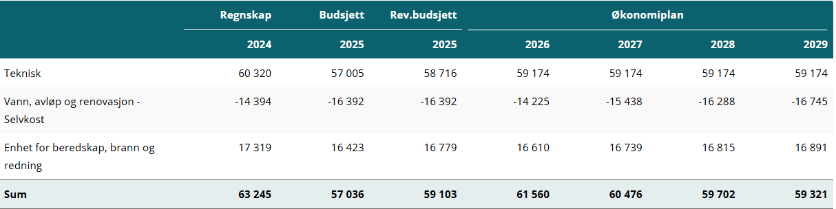
Tekniske tjenester

Slide 25
Investeringsbudsjett
Viderefører oppgradering av kommunale formålsbygg, veier og parker, kirker, idrettsbygg,
Viderefører satsingen på digitale læremidler
Prosjektering videre utbygging Skytterhusfjellet

Slide 26
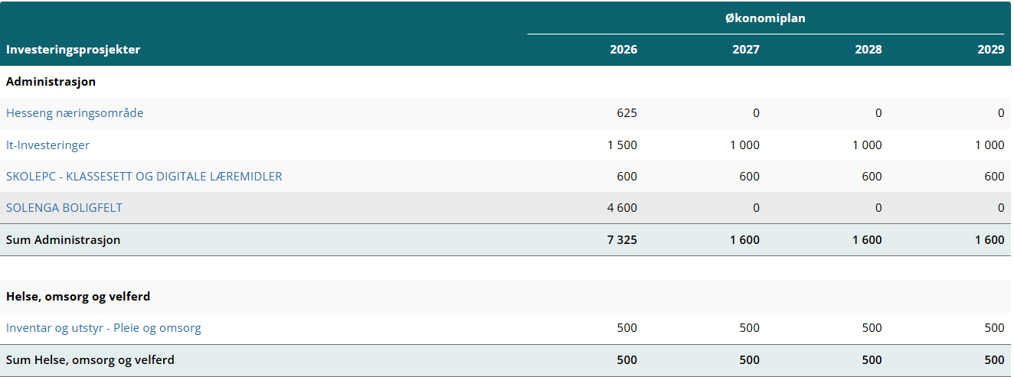
Investeringsprosjekt, administrasjon og HOV

Slide 27
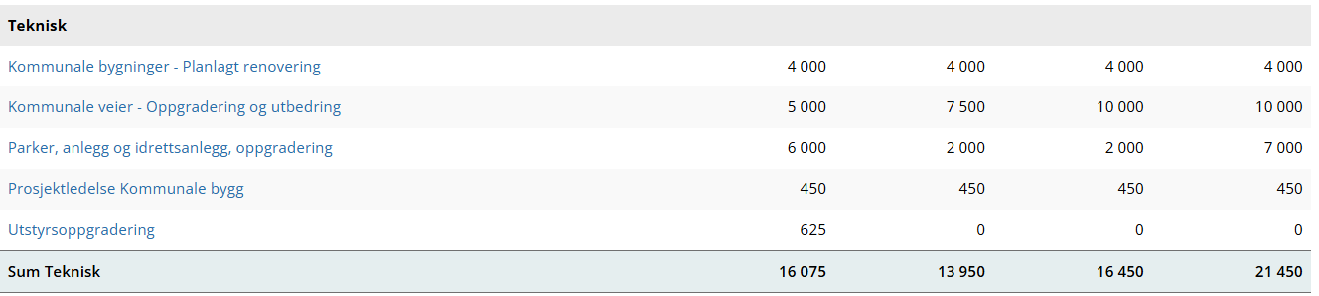
Investeringsprosjekt tekniske tjenester

Slide 28
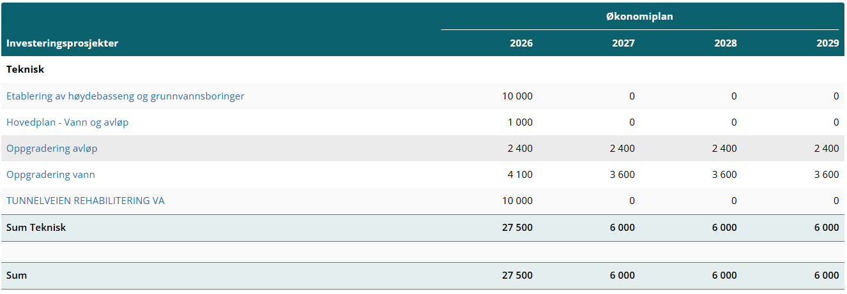
Investeringsprosjekt Selvkost

Slide 29
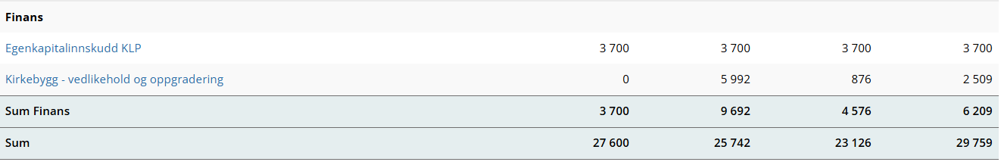
Investeringsprosjekt finans

Slide 30
Prosjekter som vurderes i løpet av 2026
Opparbeiding og utvikling av Hesseng næringsområde.
Brannstasjon - Kommunedirektøren vil fremme en egen sak for lukking av avvik fra arbeidstilsynet. Alternativet nybygg utredes, samtidig og vil være en del av dette. Samtidig som avbøtende tiltak på eksisterende brannstasjon må kostnadsvurderes
Gang- og sykkelvei vest for Sandnesbrua - Kommunedirektøren arbeider med et prosjekt for etablering av gang- og sykkelvei vest for Sandnesbrua, mot kirkegården. Områder har mye tungtrafikk samtidig som det er et populært utfartområde for myke trafikanter. For at prosjektet skal iverksettes bør det finansieres av trafikksikkerhetsmidler fra fylkeskommunen.

Slide 31
Startlån
Kommunen har stor etterspørsel etter startlån. Kommunedirektøren foreslår å videreføre rammen på 40,0 mill.kr årlig i økonomiplanen.
I 2026 foreslåes det å finansiere dette med et nytt lån på 15,0 mill.kr i Husbanken og resterende 25,0 mill.kr fra bundet investeringsfond for innbetalte avdrag på startlån.

Slide 32
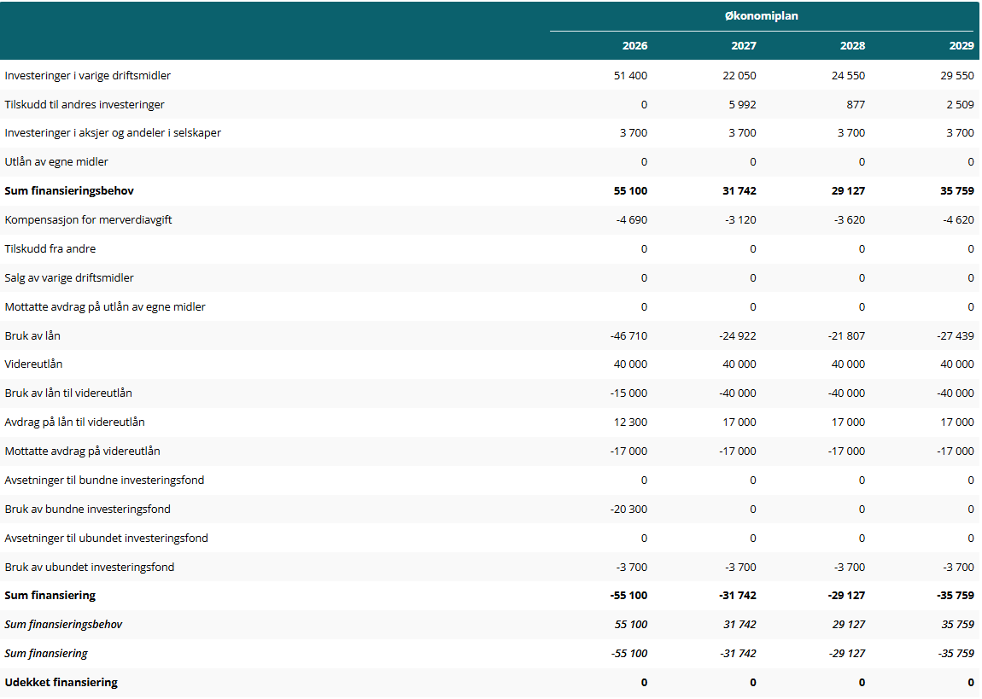
Finansiering

Slide 33
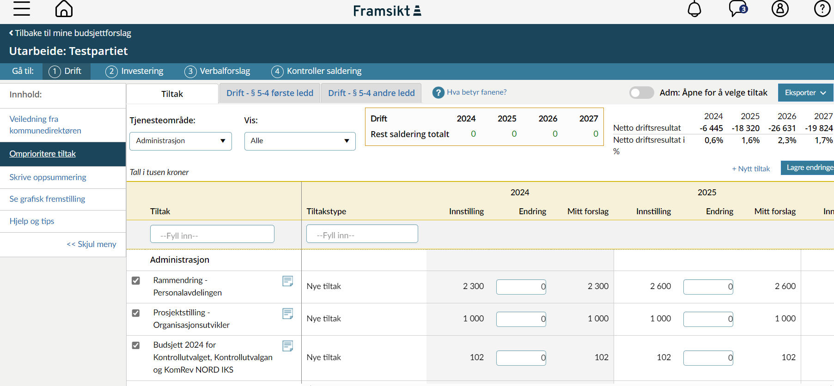
Budsjettdokumentet
Publiseres i sin helhet fredag 7. november
Digitalt
PDF
Framsikt politikermodul
Kommunedirektørens forslag blir tilgjengelig etter presentasjonen
For å få med all tekst fra budsjettdokumentet må det lages «nytt budsjettforslag»

Slide 34
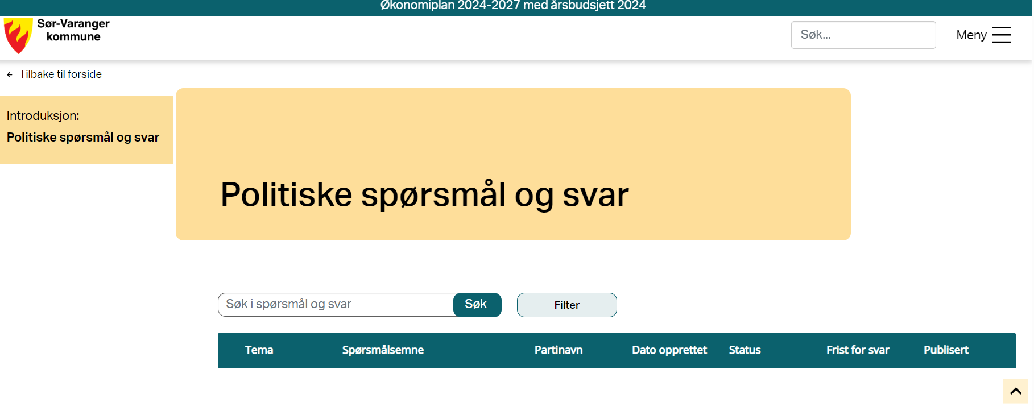
Spørsmål og svar
Framsikt politikermodul
postmottak@svk.no (kopi til Politisk.sekretariat@sor-varanger.kommune.no )
Svares løpende – åpent fra 06.11-26.11
Alle spørsmål og svar er offentlige

